Slide 1


ҚАЗАҚСТАН РЕСПУБЛИКАСЫ БІЛІМ ЖӘНЕ ҒЫЛЫМ МИНИСТІРЛІГІ
ӘЛ-ФАРАБИ АТЫНДАҒЫ ҚАЗАҚ ҰЛТТЫҚ УНИВЕРСИТЕТІ
БИОЛОГИЯ ЖӘНЕ БИОТЕХНОЛОГИЯ ФАКУЛЬТЕТІ
БИОФИЗИКА, БИОМЕДИЦИНА ЖӘНЕ НЕЙРОҒЫЛЫМ КАФЕДРАСЫ
Лекция №1
Тақырыбы: Иммунологияның даму тарихы. Иммунологияның бөлімдері. Иммунитет түрлері.
Дәріскер: Атанбаева Г.К.

Slide 2
Жоспар:
І.Кіріспе
ІІ.Негізгі бөлім
2.1. Иммунология анықтамасы
2.2. Иммунологияның мақсаты мен мәселелері
2.3. Иммунология дамуына үлес қосқан ғалымдар
2.4. Иммунитет теориялары
2.5. Иммунитет түрлері
ІІІ. Қорытынды

Slide 3
Иммунология – иммундық жүйенің, оның генетикалық, молекулалық және клеткалық механизмдерін зерттейтін ғылым. Қазіргі уақытта иммунология негіздерін білу барлық саладағы студенттерді дайындаудағы керекті құрам бөлігі болып табылады.
Қазіргі иммунология – өзіндік инститтутары, журналдары, ұлттық және халықаралық қоғамдары бар тәуелсіз медико-биологиялық пән ретінде саналады. Жаңа ғылыми жаңалықтардың, фактілердің жиналуы және практикаға тез жетуі – иммунологияның ерекшеліктері болып есептеледі. Қазіргі кезде иммунология клиникалық медицинадағы көптеген сұрақтарды шешуге мүмкіндік беретін ғылымдар қатарына шықты.
Иммунологияның жетістіктері – жаңа, тиімділігі жоғары диагностикалық және емдік препараттардың алынуымен, жұқпалы аурулардың төмендеуімен, көптеген ауруларды (қатерлі ісіктер, аутоиммунды, аллергиялық және созылмалы жұқпалы аурулар) емдеу кезінде иммунокоррекциялық терапияны қолдануымен, біріншілік және екіншілік иммун жетіспеушілік жағдайлардың патогенезі мен емін зерттеумен байланысты.

Slide 4
Иммунология (иммунитет және грек. logos – ілім) – организмнің әртүрлі антигендерге (организмге түскен жат текті агенттер) молекулалық, жасушалық және басқа физиологиялық реакцияларын және осыған байланысты организмде пайда болатын өзіндік ерекше және өзіндік емес құбылыстарды зерттейтін медицина және биология ғылымдарының сабақтас саласы.
Иммунология организмнің қорғаныш қабілетін және онда пайда болатын иммунитетті зерттейді. Иммуналогия медицина, ветеринария, биология, т. б. көптеген ғылым салаларымен тығыз байланысты. Иммунологияның дамуына 18 ғасырдың аяғында медицина мен биологияда ашылған жаңалықтар үлкен ықпал етті.

Slide 5
Иммунологияның мақсаты:
Қалыпты және патологиялық жағдайларда иммундық жүйе қызметінің жалпы заңдылықтарын, нақты аурулардың (әсіресе, жұқпалы індеттердің) пайда болуында, дамуында және оны емдеуде иммундық жүйенің атқаратын рөлін анықтау, диагноз қою, емдеу және алдын ала сақтану үшін Иммунологиялық тәсілдерді қолдану және оларды жетілдіру. Иммунологияда микробиол., серологиялық, аллергиялық, иммундық-хим., иммундық-морфол., иммундық-генетик., иммундық-молек., эксперименттік, т. б. әдістер қолданылады. Иммунологияның тәжірибелік ғылыми-зертеулік жетістіктерін қазір медицинада, ветеринария мен жалпы биология саласында қолданып, жұқпалы ауруларды анықтау, емдеу, алдын алу шараларын жүргізуде зор табысқа жетіп отыр. Келешекте Иммунология ғылымының жетістіктеріне сүйене отырып, ғасыр індеті – жүре пайда болатын иммундық тапшылық синдромы (СПИД) ауруына қарсы вакцина жасау; орган алмастырғанда жиі кездесетін басқа адамның органын қабылдамаушылықты болдырмау; эндокринді (қант диабеті) және әртүрлі аллергиялық ауруларды тиімді емдеу әдістерін табу; ауылы шаруашылығы малдарының жаңа тұқымдарын шығарып, өсімдіктердің жоғары сұрыптары мен түрлерін анықтау міндеттері қойылып отыр.

Slide 6
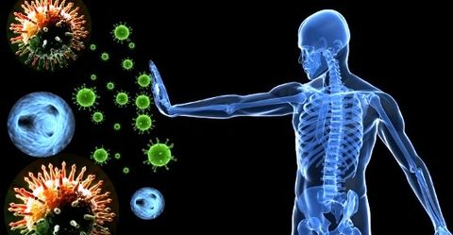
«Иммунитет» сөзі алғашқыда юристтік терминге жатқан (immunitas - лат. бір нәрседен қүтылу, босау). Медициналық практикасына «иммунитет» термині XIX ғасырдың екінші жартысында, адамдар инфекциялық аурулардан қорғану әдістері зерттелу кезінде, яғни теориялық және эксперименталды иммунология қалыптасу кезінде енгізілген. Терминнің жаңа, «медициналық» мазмүны «аурудан құтылу» деп белгіленген.
Бұл терминге ең қолайлы түсініктемесін Р.В.Петров 1982 жылы берген:«иммунитет деген организмді генетикалық бөгде белгілері бар заттар мен тірі денелерден қорғау әдісі болып келеді». Организмге бөгде заттарға - бактериялар, вирустар, карапайымдар, саныраукүлактар, нәруыздар, жасушалар, тіндер, өзгерген аутоантигендер, сонымен катар, мутантты және ісік жасушалары жатады.

Slide 7
Иммунологияның даму тарихы
Иммунитет туралы ғылым XIX ғасырға дейін адамдарды мазалаған инфекциялық ауруларды жеңу үшін қатаң өмірлік қажеттілігі арқасында пайда болған. Мысал ретінде, адамдардың шешекті жеңуі. Ең алғаш шешек пустулаларының сау адамға қондыру арқылы қорғану Қытайда б.ғ.д. мың жыл бұрын XI ғасырда қолданылды. Кейінірек бұл әдісті Индияда, Кіші Азияда; Европада қолдана бастады. Медицина тарихына белгілі Шығыс ғалымы Әр-Рази шешекке классикалық анықтама беріп, шешекті егу әдісін қолданғаны белгілі. Оның ізашары Авиценна опа мен шешекке тән белгілері және бүл аурулармен ауырған адамдар өте сирек қайта ауырғандығы туралы жазған.
Індет ауруларына алғаш аса назар салып зерттеген мұсылман ғалымдары Разы мен Ибн Сина деп көрсетілген медицина тарихында. Олар шешек ауруының белгілерін басқа індет ауруларынан ажыратып көрсетіп, алғаш иммунитет теориясын жасайды. Шешектен құтылу әдісі алғаш Қытайда пайда болған деген болжам бар. Бұл әдісте ауырып аман қалған адамның іріңін сау адамға енгізеді. Мұндай “вакцинациядан” соң адам өлімі 2-3% болып отырған. Сиыр шешегімен ауырған адамның нағыз шешектен аман қалатыны да өте ертеден белгілі болған және де сол сиыр шешегімен егу жекеленген жағдайларда қолданылып отырған.

Slide 8
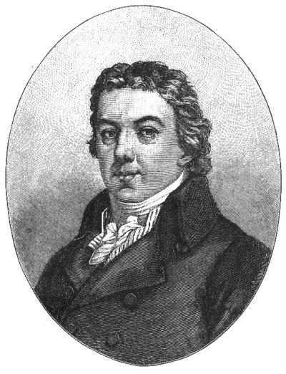
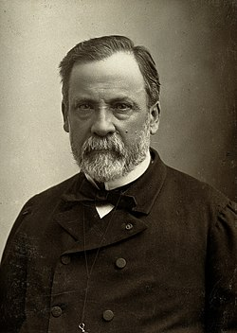
Иммунологияны ғылым ретінде классикалық және қазіргі заманғы иммунологияға бөледі. Классикалық иммунология Э.Дженнер мен Л.Пастер сияқты ғалымдар атымен байланысты. Бүл – негізінде инфекциялық иммунология. Әрбір ғылыми ашулардың өзінің тарихы бар. Барлық ғылыми ашулар осының алдында жетілген жетістіктер нәтижесінде ашылады. Осылай, 1776 жылы дәрігер-зерттеуші Э.Дженнер тәжірибелік иммунологияның негізін қалады. Ол ең алғаш вакцинация әдісін қолданған. Э.Дженнер сиыр шешегі материалын балаға егу арқылы,адамдардың инфекциялық аурулардан босататын маңызды теориялық және практикалық медицина бағытының негізін салды. Бірақ, Э.Дженнер және оның пікірлері қолдануға ие болмады, өйткені олар тек ғана бір ауруға байланысты болған, ал егу толығымен ғылыми дәлелденген жоқ. Егу үрдісінің теориясының фундаменті бірінші егуден соң тек 85 жылданкейін пайда болды, ол теориялық иммунологияның негізін салды. 1881жылы Пастер Париж академиясында ен алғаш инфекциялык ауруларды аттенуацияланған микробтармен иммунизациялау арқылы алдын алуға болатынын жариялады. Негізі химик болып, Л.Пастер медицина менбиологияға химиялық тәжрибелердің нақтылығы мен ойын енгізді. Бұл қазіргі физико-химиялық, молекулалы биология мен биотехнологияның дамуы кезінде өте маңызды.

Slide 9
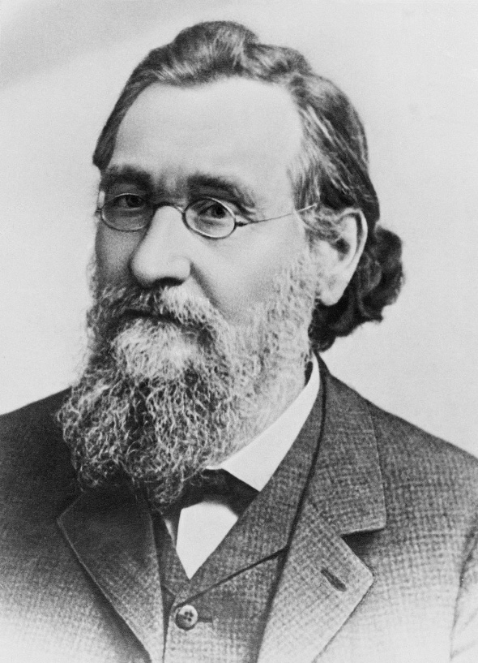
Инфекциялық және инфекциялық емес иммунологияның дамуы және орнығуы И.И.Мечниковтың биологиядағы жетістігімен байланысты. Ол бірінші рет иммунологиялық көрсеткіштердің бағасына эволюциялық көзқарасты енгізді, бұл болмаса бірде-бір иммунологиялық эффект пен иммунитет түсінікті болмайтын еді. Ф.Бернет жазбақшы, “барлық биологиялық үрдістер – өзекті эволюцияның нәтижесі және кезкелген биологиялық жалпылама эволюциялық тұрғыда ғана мағынасы болады”. 1883 ж. И.Мечников “Организмнің емдік күші туралы” деген 12 баяндамасында, иммунитеттің жалпы биологиялық теориясының принциптерін көрсетіп берді. Бұл – алғаш теория болып есептеледі, ол жерде қорғаныс серпілістердің арнайылығы, ағзаның тек микробтардан емес және де өзінің токсиндерінің, денатурациялық ақуалдарынан, өлген жасушаларынан өзі арыла алатыны сияқты негізгі феномендер туралы айтылды. Бірақ, бұл фагоцитарлы теорияны кейбір биологтар мен медиктер жақсы қабылдаған жоқ. Оппоненттер де табылды, олар жасаған тәжірибелерінің нәтижесінде микроорганизмдер мен олардың токсиндерін бактерицидтік ерекшелігі бар гуморалды заттар бұзады деген пікір көрсетті. Ол ғалымдардың бірі - әйгілі ғалым П.Эрлих болды, ол осы үрдістің химиялық жағын зерттеді. Ол ең бірінші токсикалық заттардың инъекциясымен, оған қарсы - токсиндерді бейтараптаушы антиденелер, яғни биологиялық субстанциялар пайда болу уақыты арасындағы период бар екенін, яғни латентті периодты анықтады

Slide 10
Жаңа эксперименттер нәтижесінде И.И.Мечников гуморалды теорияның жақтаушыларының анықтаған сарысуы дифтерия мен столбняк (сіріспе) қоздырғыштарын өлтірмей, тек сол қоздырғыштармен бөлінген токсиндерді, уды жойып, фагоциттерді стимулдайды, ал олар қоздырғыштарды жұтатыны дәлелденді. Қаншама талас-тартыстар болса да, бұл екі теория өзара жақындай бастады, себебі басында фагоцитарлы теорияға қарсы деп шешілген жаңа фактілер кейіннен бірікті. Иммунологияның негізін салушылар И.И.Мечников пен П.Эрлих арасында жүрген ұзақ полемика 1887 жылы басталған. Әр теорияның жақтаушылары 15 жыл бойы өздерінің теориясының дұрыстығын дәлелдеу үшін көптеген эксперименттер жасады. Гуморалды теориясының жақтаушысы Э.Беринг ауырғаннан кейінгі сарысудың гуморалды фактормен байланысты бактерицидтік қасиеті жоғарлағанын анықтады. 1890 жылы Э.Беринг пен Ш.Китазато сіреспелік және дифтериялық токсиндермен егу нәтижесінде антитоксиндік сарысуларды алған. Алынған антитоксиндік сарысулар токсиндерді бейтараптаған
Дифтерияны емдеуде антитоксикалық сарысуларды қолдану күшті патогенетикалық құрал болды және мыңдаған адамның өмірін сақтауға көмектесті. Бірақ, кейбір кезде антитоксикалық сарысуды қолданғанда, ол ауыр асқынуға (артериялық қысымның төмендеуінен) тіпті өлім нәтижесіне алып келген. Бұл асқынуды Ш.Рише тәжірибе жүзінде тексерді. Біріншілік теріішілік немесе теріастылық вакцинация иммундық жауаптың шыңында (10-14 күннен кейін) сол дозадан 5-10 есе жоғары дозада бұлшық етке немесе тамыр ішіне екіншілік вакцинация жасағанда, тәжірибелік жануарлардың 100% өмірге төзімділігі төмендеген. Бұл құбылысты анафилаксия деп, ал пайда болған ауыр жағдайды А.М. Безредка анафилаксиялық шок деп атаған

Slide 11
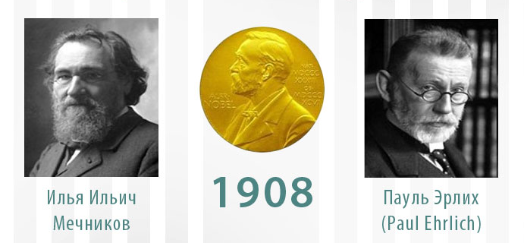
Гуморалды және фагоцитарлы теория жақтаушыларының ұзақ уақыт дискуссиясы иммунологияның ғылым болып орнығуына жол тапты. Физиология мен медицинаға еңбегі сіңген үшін гуморалды және жасушалық теорияларды ашқан ғалымдарға - И.И.Мечников пен П.Эрлихқа 1908 жылы Нобель сыйлығы берілген.

Slide 12
Инфекциялы емес иммунологияны негіздеп, нәтижесінде жаңа қазіргі заманғы иммунологияның дамуына үлес қосқандар Ж. Борде мен М. Чистович болды. 1898 жылы Ж.Борде микробты емес жасушаларға жауап ретінде антидене бөлінер мекен деген оймен мынадай тәжірибе жасады: қоянға қойдың эритроциттерін енгізді, жауап ретінде жануар ағзасында антиденелер пайда болды, олар қой эритроциттерін жапсырып, ыдырауына келтірген. Осы уақытта М.Чистович те тәжірибе арқылы жануарларға антиденелер синтезі микробты емес те, жасушалық емес те бөгде нәруыздық заттарды тері ішіне не тамыр арқылы енгізгенде байқалады деген тұжырым жасады. Әсіресе – қан сарысуының нәруызын енгізгенде. Антиденелер бөгде сарысуға қосылған нәтижесінде сарысу құрамындағы нәруыздардың іріленуі мен жабысу арқылы жойылатыны анықталды. Бұл кезде де антиденелердің арнайылығы анықталған.
Кейінірек Г. Бухнер комплемент жүйесін ашып, ал Ж. Борде комплемент жүйесінің мағынасын көрсеткен. Ж. Борде иммунды комплекс құрамындағы антиденелер комплементті активтейтінін, ал ол өз кезегінде антигендердің мембранасының ыдырап, фагоцитоз күшейететінін көрсеткен. Ж.Борденің зерттеулерінің нәтижесінде иммунды жауапты макрофагтар бастап, солар аяқтайтыны көрсетілген, себебі иммунды комплекстің фагоцитозы антигеннің толық жойылуына алып келеді. Бұл зерттеулер көрсетуі бойынша, И.И.Мечников пен П.Эрлих бір үрдістің екі түрлі сатысын зерттеген, нәтижесінде иммунитеттің гуморалдыжасушалық теориясы пайда болған.

Slide 13
Иммунология медициналық, биология, ауылы шаруашылығы жоғары оқу орындарында негізгі пән ретінде оқытылады. 1963 жылдан Дүниежүзілік денсаулық сақтау ұйымы (ДДҰ) қабылдаған арнайы Иммунология бағдарламасы орындалуда. Осы бағдарлама бойынша құрылған иммунология және иммунды глобулин анықтамалық орталықтарында иммундық патология, паразиттік аурулардың иммунологиясы, қатерлі ісік иммундық терапиясы және жасушалық иммунитеттің тіндік үйлеспейтін антигендерін реттеу мәселелері туралы симпозиумдар мен ғылыми конференциялар өткізілді. Қазақстанның Ұлттық иммунологтар қоғамы халықаралық иммунологиялық қоғамға мүше.
Қазақстанда Иммунология саласының дамуына үлес қосқан ғалымдар – академигі Х.Жұматов, Н.Д.Беклемишев, малдәрігерлік ғылыми докторы, профессор К.Н.Бучнев, медициналық ғылыми докторы, профессор ауылы Шортанбаев пен Б.В.Каральник, т. б. Иммунологиялық зерттеулермен Қазақстан Республикасы Денсаулық сақтау министрінің Гигиена және эпидемиология ғылыми-зерттеулік Орталық, Дәрігерлер білімін жетілдіру институты, Қазақстан Республикасы Білім және ғылым министнің Онкология және радиология ғылыми-зерттеулік институты, Микробиология және вирусология ғылыми-зертеулік институты шұғылданады

Slide 14
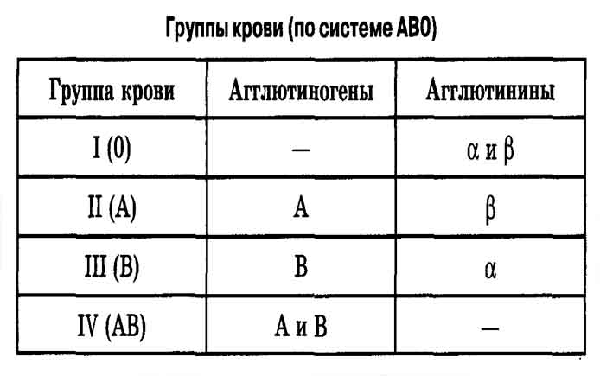
Инфекциялы емес иммунология дамуының келесі кезеңі К.Ландштейнер есімімен байланысты. 1900 жылы К.Ландштейнер антигендердің модификациясы мәселесімен шұғылданып, 0, А, В, АВ қан топтарын зерттеп, адамның эритроциттерінің топтық изоантигендерін ашты. Бұдан кейін иммуногенетиканы зерттеу бағдарламасы туды, яғни тіндердің гистосәйкестігі мен трансплантациялық иммунитеттің көптеген мәселелері шешілді. Бұдан бірнеше жыл өткеннен кейін К.Ландштейнер жаңалығы клиникада қолдана бастады. Оның зерттеу тәжірибесін ескере отырып, дәрігерлер кез-келген қанды құймай, тек науқастың қанның эритроциттері жабысып қалмайтындай қанды құйған.
Инфекциялық емес иммунологияның жаңа кезеңінің дамуы австралиялық ғалым Ф.Бернет, ағылшын ғалым П.Медавар, чех ғалымы М.Гашектың есімдерімен байланысты. Бірақ, жаңа иммунология 1944- 1945жж. П.Медавар тұрақтамаудың иммунологиялық табиғатын дәлелдеп, иммунитет организмді микробтардан ғана емес, басқа да генетикалық бөгде организмдердің жасушалары мен тіндерінен қорғайтынын көрсеткен жұмыстарынан басталады деген пікірлер бар.
Ауыл шаруашылығы мен медицинада қолданылатын вакциналар мен шипалы сарысулар пайда болды және олар әлі де жасалып жатыр. 1900 жылы Ландштейнер қан топтарын ашты. Олар АВО жүйе деп аталады. Осылай, бір түрге жататын организмдердің иммунитеттік айырмашылығын зерттейтін иммунологияның бір тармағы пайда болды. Ол – ұлпа изоантигенін зерттейтін ілім. Осыдан соң, кез келген ұлпа арқылы мүшеге қарсы әсер ететін антидене жасап шығаруға болатыны анықталды.

Slide 15
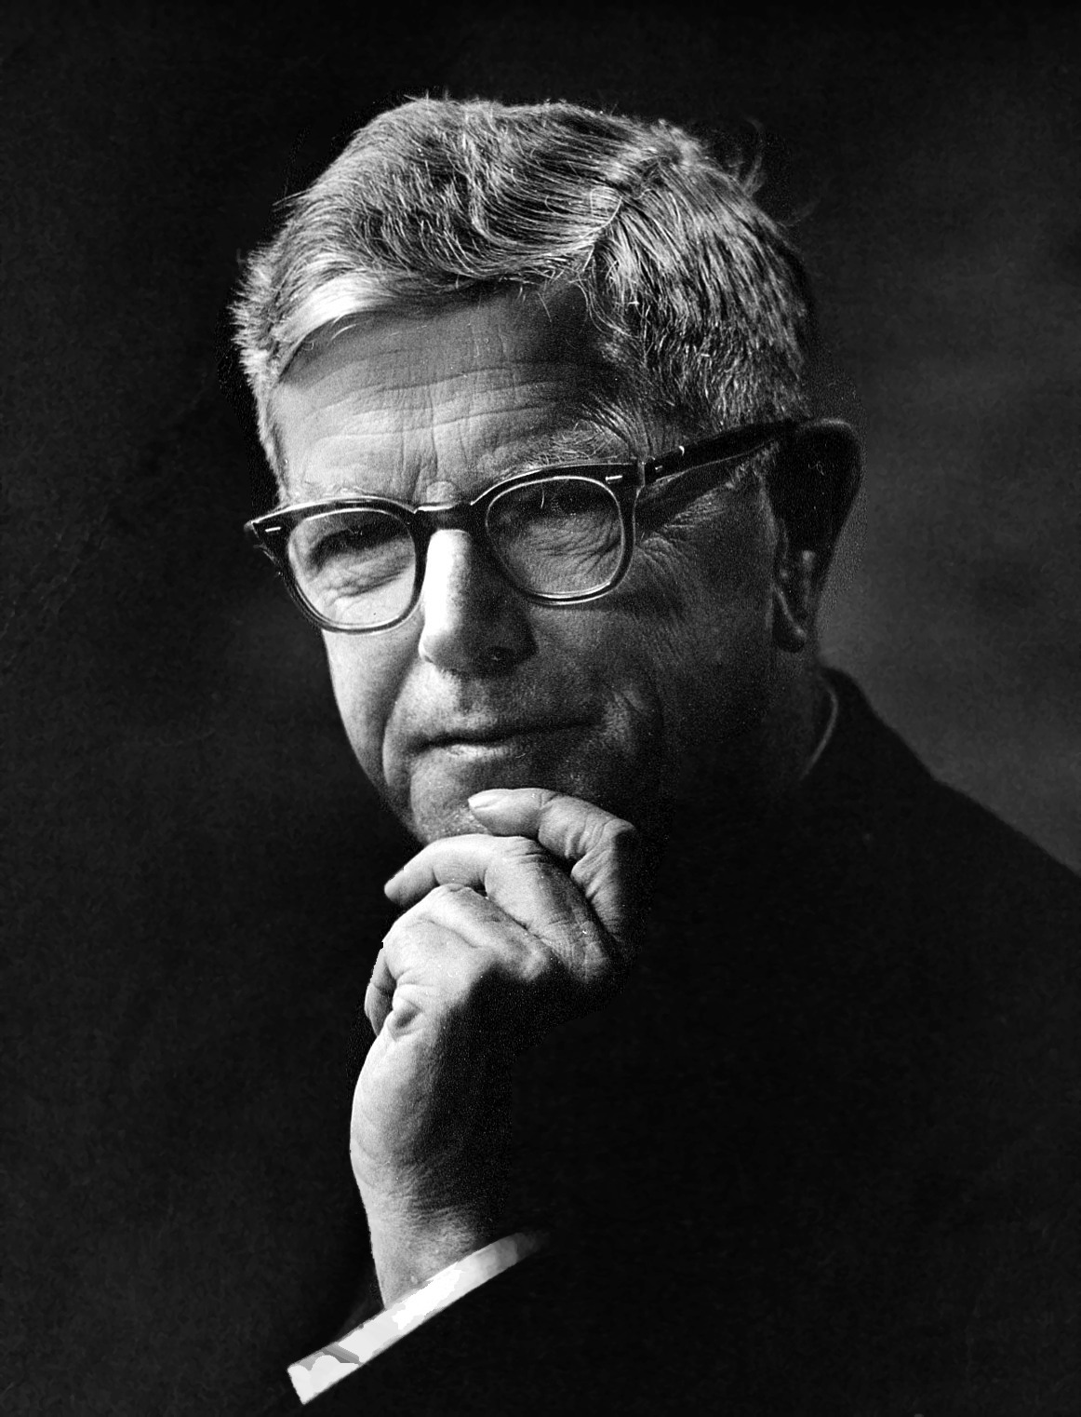
Ғылымның маңызды даму кезеңдері Ф.Бернеттің есімімен тығыз байланысты. Ол арнайы иммунитеттің негізгі жасушасы - лимфоцитке көңіл бөлді, сөйтіп оны “иммуноцит” деп атады, иммунды жауаптың түзілуінде тимустың маңызды екендігін айтты, иммунитеттің клон-сұрыптау теориясын ашты және иммунды жүйенің негізгі қызметі – организмнің ішкі ортасының генетикалық тұрақтылығын бақылау екенін, яғни иммунологиялық 14 бақылау концепциясын негіздеді. Иммунологиялық реактивтілікке қарсы “иммунологиялық төзімділік” яғни шыдамдылық жатады деп аталған күйді Ф.Бернет болжады, ал П.Медавар мен М.Гашек тәжірибелік түрде қолдады. 1949 жылда Ф.Бернет пен Ф.Феннер тимуста лимфоциттердің 90% жойылатыны, организмнің эмбрионалды кезеңде байланысқан антигендерге инерттілігі өмір бойы сақталатыны анықтаған. Ол кезде бұл феноменге ғылыми түсінік берілмеді.
Иммунологиялық төзімділіктің ресми ашылу мерзімі - 1953 жыл. Осы жылы П.Медавар мен Ф.Бернет өздерінің зерттеулерінің нәтижесінде (тимуста лимфоциттер өлуі және қан түзетін донорлық жасушаларды қан тамыр арқылы тышқандардың эмбрионалды кезеңінде егіп, аллотрансплантаттың ұзақ уақыт бойы бітісіп кететіндігі), антигендер иммунды жүйенің қалыптасу кезінде қатысса, онда оларға иммунды жауап дамымайды деп болжамдады. Осылай иммунологиялық төзімділік теориясы пайда болды.

Slide 16
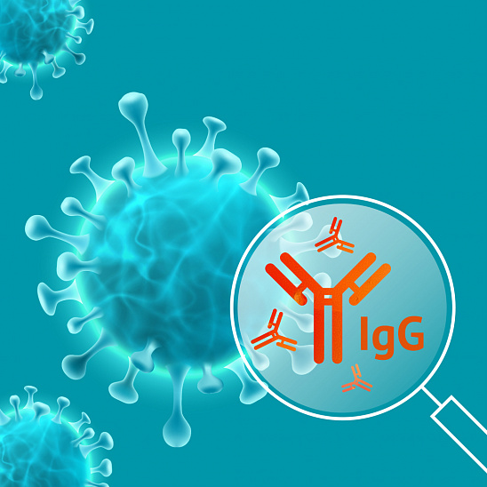
Дәл осымен қатар, чех ғалымы М.Гашек осындай нәтижелерге қол жеткізді. Ол құстардың эмбрионалды парабиозды техникасын пайдаланған еді. Жалпы бұл авторлардың жұмысы ертеректе мәлім болған Д.Оуэн еңбектеріне негізделеді. Д.Оуэн эмбрионалдық кезеңде ортақ плацентаға ие дизиготалы егіз бұзаулардың эритроцитарлы мозаицизмнің (химеризм) тұрақтылығын анықтады (тұжырымдады). Алайда, бұл екі автор орын алған құбылысқа, ғылыми тұрғыда, арнайы терминдік атау бермеді және бұл істі П.Медавар жүзеге асырды. 1960 жылы Ф.Бернет және П.Медавар иммунологиялық төзімділіктің жасанды индукциясы саласындағы зерттеулері үшін Нобель сыйлығымен марапатталды. П.Медавар ұзақ жылдар бойы (1939-1953 ж.ж.) трансплантат тұрақтамаушылығын зерттеуде көп еңбек етті. Аллотрансплантатты мүшелік қабылдамауында иммундық жүйе басты маңыз атқаратындығын П.Медавар анықтады.
1956 ж. американдық иммунолог Альберт Кунс антиденелердің плазмалық жасушаларда түзілетіндігін дәлелдеді. 60-шы жылдардың басында иммунитетке тән арнайы серпілістердің бәрі де, яғни – антиденелер түзу, денеге сырттан ендірілген ұлпа не ағзаларды қабылдамау, вируске қарсы қорғанысты жүзеге асыратын лимфоциттер екендігі күмәнсіз дәлелденді

Slide 17
1957 жылы Бернет иммунитет теориясын ұсынды. Оның негізінде Н.Ерненің (1955ж.) табиғи сұрыпталу концепциясы жатқан. Оны ол П.Эрлихтің 1898 жылы ашылған бірінші иммунитет теориясы (“жанама тізбек” теориясы) арқылы көрсеткен сұрыптау принципі негізін қолданып, түсіндірген. Бірақ, Н.Ерне көзқарасында антигеннің сұрыптау қасиеті молекулалық деңгейде емес, лимфоидты ұлпалардың ауқымды жасушалық популяциясында, жасушалық деңгейде жұмыс атқаратындығы тұжырымдалды. 1964 жылы Ф.Бернет “клон-сұрыптау иммунитет теориясы” деген атпен танымал гипотезаны жан жақа дамытылған. 1984 ж. Н.Ерне иммунитеттің сұрыптау теориясының жалғасы болып табылатын идиотип-антиидиотип желісі теориясын ұсынғаны үшін Нобель сыйлығымен марапатталды. Иммунологияның әрі қарай дамуы иммуноглобулиндердің химиялық құрылысы ашылуымен байланысты. Иммуноглобулин құрылысын бір- 15 біріне тәуелсіз ағылшын биохимигі Д.Портер және американдық ғалым Дж.Эдельман 1959 жылы ұсынып, Нобель сыйлығына ие болған. Олар миеломды тышқандардың иммуноглобулиндерінің құрылысын зерттей отырып, иммуноглобулин G моделін ұсынды.
60-шы жылдардың басында Д.Миллер Ф.Бернеттің тапсырмасы бойынша тимусты зерттеп, ол иммунитеттің орталық мүшесі екенін дәлелдеген. 1968 жылы Д.Миллер Г.Митчеллмен бірге иммунды жауап кезінде жасушалардың кооперациялануы және олардың тығыз байланысында маңызы бар екенін білді. Келесі жылы И.Ройт өзінің ғылыми жұмысында жасушалық иммунды жауап кезінде макрофагтардың жасушалар кооперациялануына әсері бар екенін атап өтті. Кейінірек, Тлимфоциттер бөгде заттармен «өзгерген өзінікі» ретінде байланысатыны мәлім болды, яғни бөгде зат өз МНС-нәруыздарымен «таныстырылу» керек; бұл феномен «екеуін бірден тану» немесе негізгі гистосәйкестік бойынша иммундық жауаптың «генетикалық рестрикциясы» деп аталды. Осы ашқан жаңалықтары үшін П.Доерти мен Р.Цинкернагель Нобель сыйлығының лауреаттары болды.

Slide 18
Тіндердің трансплантациясы мен гистосәйкестікке арналған жұмыстары үшін физиология мен медицина саласында 1980 жылы Нобель сыйлығы Дж.Снеллге – тышқандардағы гистосәйкестіктің Н-2 локусын зерттеген үшін; Ж.Доссеге – адам ағзасындағы HLA жүйесінің антигендерін тапқан және зерттеген үшін; Б.Бенацераффқа – адам тіндерінде тұрақтамау механизмдерін ашқан үшін берілген. Иммунологияның келесі фундаменталды кезеңі антиденелерді зерттеумен – ол Г.Келлер мен Ц.Мильштейн – 1984 жылғы Нобель лауреаттарының зерттеу жұмыстарымен байланысты. Олар 1974-1975 жж. иммунды диагностикада маңызды биологиялық молекулаларды бөліп алуда, иммунотерапияда және басқа зерттеу мақсаттармен кең қолданылатын моноклонды антиденелер алу технологиясын ашты; ол үшін антиденетүзуші В-лимфоциттерге соматикалық жасушалардың гибридизациялау әдісін қолданды.
Иммунды жауап даму үшін антигендерді тану үрдісі жеткілікті болған жоқ. Бұл үрдісте иммунды хабарлы жасушалар бөлетін молекулалы факторлардың қызметі маңызды болды. Мысалы, макрофагтар Тлимфоциттерді ИЛ-1-мен белсендіреді, ал Т-лимфоциттер ИЛ-2-мен Тлимфоциттерді де, В-лимфоциттерді де стимулдайды. Соңғы жылдары иммунды жүйе ағзаның басқа да жүйелеріне иммунды жауаптың иммунды хабарлы жасушалары өндіретін медиаторларымен (цитокиндер) реттеу қызметін көрсететіні дәлелдене бастады. Эндокринді, жүйке, т.б. жүйелеріне, ағзаның қан түзу мүшелерінің қызметіне иммунды жүйенің ерігіш өнімдері (цитокиндер) негізгі реттеуші факторлары екені белгілі болды. Иммунды жүйенің қызметі қаншалықты жұмыс істейтініне байланысты организмнің өмірлік деңгейінің қызметі айқындалды. Бұл қызмет иммунды жүйемен тығыз байланысты болмауы да мүмкін, бірақ иммунды жүйесінің өзінде немесе одан басқа жүйелерге иммунды реттеу барысында өндірілген цитокиндердің әсері реттеуші әсер ретінде жайылуы мүмкін. Осыған байланысты қазіргі кезде иммуноцитокинді- 16 нейроэндокринді реттеу ғалымдардың көп қызығушылығын тудырып отыр.

Slide 19
Қазіргі заманғы медициналық иммунология
Иммунология – медико-биологиялық ғылымдардың ең маңыздыларының бірі және осы ғылым қолданыстағы денсаулық сақтаужүйесіне үлкен үлес қосты. Көптеген инфекция түрлерін алдын алу үшін вакцина қолдану емі адамдарда АВО-антигендер жүйесін ескере отырып қан қуюды қолдану инфекциялық және инфекциялық емес иммунология жетістіктері ғана жер шарының миллиондаған адамның өмірін өткен уақыт аралығында сақтап қалу үшін жеткілікті болар еді. Қазіргі уақытта иммунология – медицина мен биологияның тез дамып жатқан перспективті бағыты. Қазіргі кездегі иммунология даму сатысының негізгі ерекшелігі – оның жетістіктерін клиникалық тәжірибеге кең енгізу болып табылады.
Қазіргі заманның иммунологияның негізі – иммунды генетика болып табылады, ол өз құрамына иммунды патологияны, трансплантациялықұ иммунологияны, қатерлі ісік иммунологиясы мен жұқпалы иммунологияны қосады. Осының келесі ғылыми фактілер дәлелдейді: мүшелер алмастыру кезінде мүшенің кері қайту серпілісі – генетикалық, кері қайту механизмі – иммунды; қатерлі ісік жасушаларының пайда болу себептері – қатерлі, ісіктің өсуі– иммунды, генетикалық механизмдер; инфекциялық микроорганизмдерге сезімталдық денгейінің себептері – генетикалық, ал инфекцияны жоятын және қабылдамушылық тудыратын механизмдер – иммунды

Slide 20
Иммунологияның бөлімдері
Жеке иммунология жасырын сипатта болады; оның негізгі бағыттарына мыналар жатады: иммунопатология, молекулалық иммунология, эмбриогенез иммунологиясы, аллергология, трансплантация иммунологиясы, инфекциялық иммунология, иммунохимия, иммуномология, иммуномология, нейрохимология.
Клиникалық иммунология немесе иммунопатология — иммундық механизмдердің бұзылуы нәтижесінде дамитын аурулары немесе патологиялық процестері бар науқастарды, сондай-ақ иммунологиялық манипуляциялар терапияның немесе профилактиканың маңызды бөлігі болып табылатын жағдайларды тексерумен, диагностикалаумен және емдеумен айналысатын клиникалық және зертханалық пән.
Жұқпалы иммунология (жұқпалы иммунология) – адам мен жануарлардың жұқпалы ауруларындағы иммундық жауапты зерттейтін және осы аурулардың нақты алдын алу, диагностикалау және емдеу әдістерін әзірлейтін иммунология саласы.
Жұқпалы емес (инфекциялық емес) емес иммунология — организмнің жұқпалы және инвазиялық аурулардың қоздырғыштарымен байланысты емес антигендерге, мысалы, изоантигендерге, ісік антигендеріне және т. б. иммундық реакциясын зерттейтін иммунология бөлімдерінің жиынтығы.

Slide 21
Молекулалық иммунология – иммундық жауаптың молекулалық механизмдерін зерттейтін иммунология саласы.
Радиациялық иммунология – иммунологияның иондаушы сәулеленудің әсерінен иммундық жауаптың өзгеруін зерттейтін, оларды трансплантациялық иммунитетті басу үшін қолдану әдістерін, сәулелік зақымданулардағы иммунитетті қалпына келтіру әдістерін және т. б. қамтиды.
Эмбриогенез иммунологиясы немесе көбею иммунологиясы – эмбриональды даму барысында ұлпалар мен мүшелердің антигендік құрылымының қалыптасу процестерін және ана мен ұрық ағзасының иммунологиялық қатынастарын зерттейтін иммунология мен эмбриологияның бөлімі.
Иммуноморфология – иммунологияның иммунитеттің жасушалық негіздерін зерттейтін саласы.
Иммунохимия – иммундық жауаптың химиялық негіздерін зерттейтін иммунология бөлімі.
Трансплантация иммунологиясы тіндердің иммундық үйлесімсіздігін, трансплантациядан бас тартуды, үйлесімсіздікті жеңу шарттары мен жолдарын зерттейді.

Slide 22
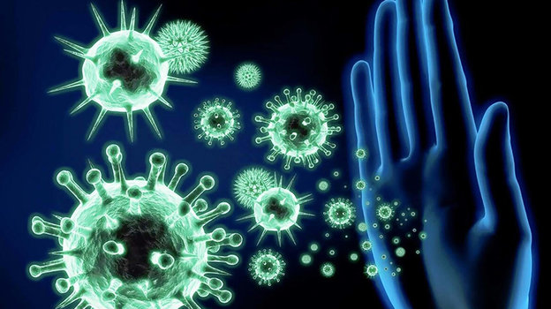
Иммунитет түрлері
Иммунитет түрлері:
Туа біткен
Жүре пайда болған
Иммунитеттің бірнеше түрі бар. Ол туа біткен және жүре пайда болған болып бөлінеді – олар бірге ықтимал қауіпті факторларға иммундық жауап береді.
Туа біткен иммунитет тұқым қуалайды (аты айтып тұрғандай), ал өтіп кеткен ауру немесе вакцинациядан кейін өмір бойына дейін тұрақталады. Денеде болатын реакциялардың түріне сәйкес алынған иммунитет жасушалық және гуморальды болып бөлінеді.

Slide 23
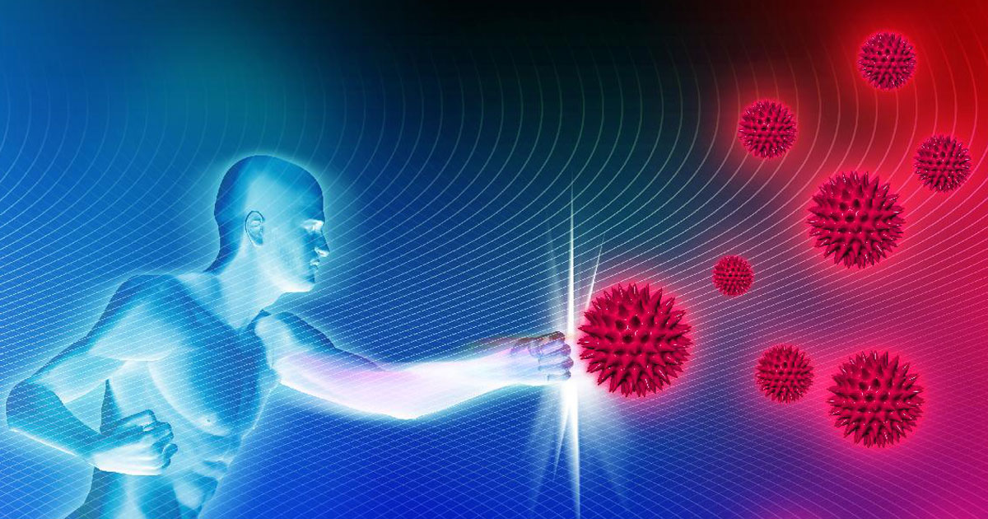
Туа біткен иммунитет
Туа біткен иммунитет адамда туылғаннан бері бар, оны спецификалық емес немесе түрлік деп те атайды. Ол үшін бұрын бөтен агенттермен соқтығысу тәжірибесі маңызды емес, ол патогенмен алғашқы байланыста жұмыс істейді, оны белгілі бір маркерлер арқылы таниды. Мұндай патогеннің түрлік иммунитетін әрдайым жоғары дәлдікпен анықтай алмайды, бірақ оның жауабы жүре пайда болғанмен салыстырғанда тезірек болады.
Туа біткен иммунитеттің құрамдас бөлігі тері болып табылады – ол бөгде заттардың енуіне жол бермейтін сыртқы тосқауыл ретінде әрекет етеді. Тер бездерінің құпиясы да қорғаныс қасиеттеріне ие, өйткені қышқыл орта кейбір бактерияларға зиянды әсер етеді. Адамның сілекейінде денені қорғауды қамтамасыз ететін ферменттер де бар.

Slide 24
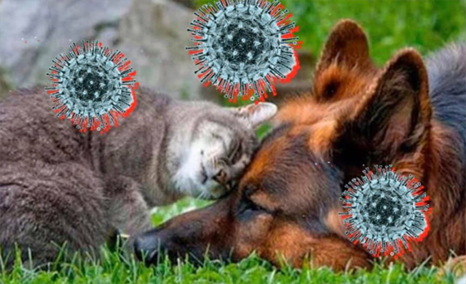
Туа біткен иммунитет түрлік немесе индивидуалды (жеке) болуы мүмкін. Түрлік иммунитеті тірі организмнің белгілі бір түрінің белгілі бір қоздырғыштарға иммунитетімен сипатталады. Мысалы, адамдарда кездесетін патологиялар бар (тырысқақ, қызылша немесе шешек), бірақ олар жануарлар немесе құстар ауырмайды. Дәл осы ереже керісінше жұмыс істейді: жануарларда кездесетін кейбір аурулар (мысалы, иттердің пироплазмозы) адамдар үшін қауіпті емес. Адамдар мен жануарларға қауіпті патологиялар бар, бірақ құстар олардың қоздырғыштарына қарсы иммунитетке ие (құтыру, сібір жарасы).
Жеке туа біткен иммунитет әр адамда әр түрлі болады. Ол балаға ата-анасынан генетикалық жолмен, сондай-ақ жатырдан анадан беріледі. Бала бөтен жасушалармен күресуге көмектесетін антиденелерді алады. Жасушалық деңгейде иммунитет әртүрлі "ақ" қан жасушаларымен – моноциттермен, макрофагтармен, базофилдермен, нейтрофилдермен, эозинофилдермен және табиғи киллерлермен (NK жасушалары) ұсынылған. Лейкоциттердің әр түрінің өзіндік қызметі бар. Молекулалық деңгейде кейбір ақуыздар мен ферменттер қорғаныс қасиеттеріне ие.

Slide 25
Жүре пайда болған иммунитет
Адаптивті, спецификалық – мұның бәрі жүре пайда болған иммунитеттің синонимдері. Мұндай қорғаныс өмір бойы қалыптасады және ерекше түрде, әр адамда алынған иммунитет әр түрлі болады. Егер туа біткен иммунитет жылдам реакцияға ие болса, онда бұл иммунитетке жауды зерттеуге және есте сақтауға уақыт қажет. Бірақ келесі кездесуде дененің реакциясы әлдеқайда жылдам болады – иммундық жасушалар бұл қоздырғышпен таныс және қалай әрекет ету керектігін біледі.
Жүре пайда болған иммунитет
Табиғи
Жасанды
Активті
Пассивті

Slide 26
Жасанды иммунитет вакциналар немесе сарысулар қою арқылы алынады. Вакцина құрамында өлтірілген немесе әлсіреген микроорганизмдер бар және сау адамдарға егіледі. Жедел кезеңде кез келген жұқпалы ауруларды немесе вакцинацияға кез келген басқа қарсы көрсеткіштерді болдырмау үшін алдымен дәрігердің тексеруі қажет.
Вакцина бар микроорганизмдер сау адамның ауруын тудырмайды. Иммундық жасушалар микробты зерттеп, оған қарсы антиденелерді синтездей бастайды, иммунитетті қалыптастырады. Ағзаға қауіп төндіретін нақты инфекциялық агентпен кездескенде, иммунитет тиісті қорғанысты қамтамасыз етеді. Адам ауырмайды немесе жеңіл инфекцияны алып жүрмейді. Жад жасушалары Т және В жасушаларынан түзеді. Қауіп болмаған жағдайда олар денеде аз мөлшерде болады. Бірақ белгілі бір патоген ағзаға енген кезде, олар қарсы тұру және аурудың дамуына жол бермеу үшін белсенді түрде бөліне бастайды. Вакцинаның әсеріне жету үшін уақыт қажет. Сондықтан вакцинация эпидемияның ортасында емес, оның басталуына дейін, иммундық жүйе жауап беріп, антиденелердің жеткілікті мөлшерін шығара алатындай етіп жасалуы керек.
Активті (белсенді) иммунитет аурудан кейін қалыптасады (мысалы, қызылша, желшешек немесе қызамық).
Пассивті (белсенді емес) иммунитет анадан емізу арқылы алынады. Балаға емшек сүтімен берілетін антиденелер оны алты айға дейін қорғайды. Әрі қарай баланың денесі антиденелерді өздігінен синтездей бастайды

Slide 27
Клеткалық иммунитет
Гуморальдық иммунитет
Иммундық жауаптың бұл түріне лейкоциттердің әртүрлі түрлері қатысады – макрофагтар, табиғи киллерлер, Т-лимфоциттер және басқалар. Алынған антигенге (бөгде зат) жауап ретінде цитокиндер – ақуыз молекулаларының секреция процесі белсендіріледі. Олар иммундық жүйенің басқа компоненттеріне әсер етеді. Қарапайым сөзбен айтқанда, жасушалық иммунитет дегеніміз – бұл патогенмен байланыста болған кезде лейкоциттердің белсенділігі. Ол негізінен фагоциттерге енетін немесе басқа жасушаларға әсер ететін микробтарға қарсы бағытталған. Жасушалық иммунитет тіндерді қабылдамау және ісік жасушаларын жою реакциясына, вирустардан, саңырауқұлақтардан және қарапайымдылардан қорғауға қатысады.
Клеткалық иммунитеттен айырмашылығы, гуморальды иммунитет – бұл жасушадан тыс кеңістіктерді қорғауды қамтамасыз ететін жүйе. Оған антиденелер мен комплемент жүйесі кіреді. Антиденелер сұйық ортада – қанда, лимфада, сілекейде және басқа дене сұйықтықтарында белсендіріледі. Олар антигендермен байланысып, оларды бейтараптандырып, антиген-антидене кешенін түзе алады. Иммуноглобулиндердің (антиденелердің) саны иммунитеттің гуморальдық буыны жұмысының негізгі көрсеткіші болып табылады. Оларды анықтау иммундық жүйенің сапасын бағалау және бірқатар патологиялық жағдайларды анықтау үшін қажет.

Slide 29
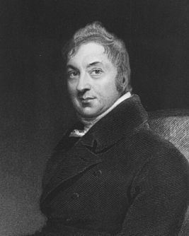
Негізгі иммунология тарихы ағылшын ғалымы Эдвард Дженнердің еңбегінен басталады.
Сиыр шешегімен ауырған адамның табиғи шешекпен ауырмайтынын дәлелдеді
Өзінің әдісін кеңінен таратып егетін бекеттер ұйымдастырды

Slide 30
1976 жылы Дженнер шешуші тәжірибе қойған.Сара Нельмс деген сиыр шешегі жұққан сауыншыдан шешек материалын 8 жасар дені сау Джеймс деген балаға егеді.1 апта өткен соң бала сәл ауырып жазылып кетеді.Тағы 1 апта өткен соң нағыз қара шешектің өзін егеді.Бірақ балаға бұл қатерлі шешек жұқпайды.Сөйтіп Дженнер шешек ауруынан құтылудың жолын тапты.

Slide 31
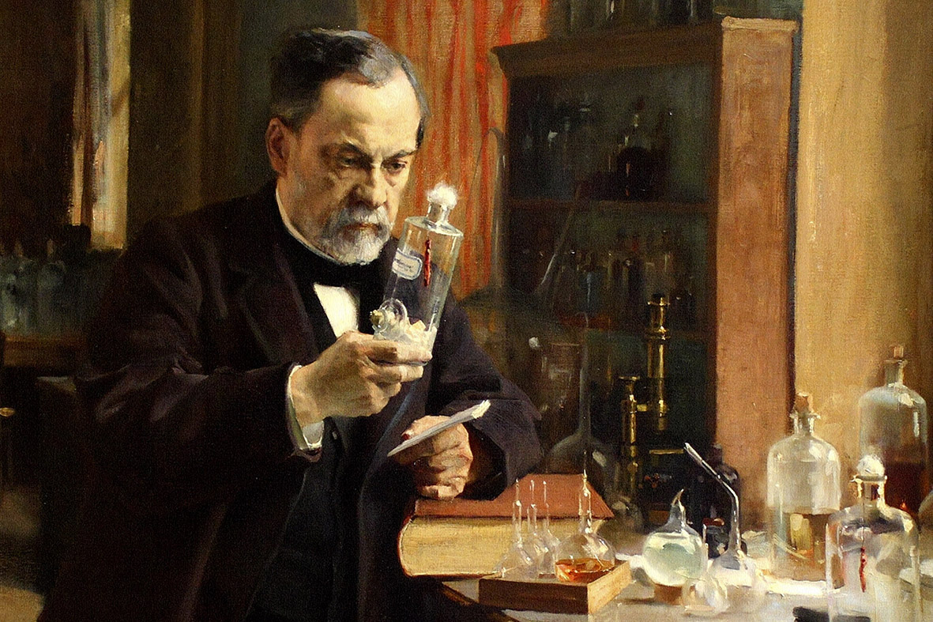
Ғылыми иммунология атасы – француз Луи Пастер.Ол вакцина жасаудың универсалды тәсілін тауып тырысқақ,күйдіргі,құтыру ауруларына қарсы вакцина жасады.

Slide 32
1898-1899 ж. Н.Н.Чистович, Ж. Борде- Мечников шәкірттері антидене жасалуы үшін микроорганизмдер керектігі шарт емес екендігін анықтады. Бірақ бұл еңбек елеусіз қалды. Қазір осы жұмыстың әр түрлі жануарлардың тін антигендерін зерттеуде инфекциялық емес иммунологияның шығуының себепкер болғаны анықталып отыр.

Slide 33
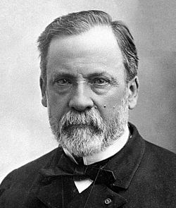
Ғылыми иммунологияның атасы — францияның ұлы перзенті Луи Пастер. Ол вакцина жасаудың универсалды тәсілін тауып тырысқақ, күйдіргі, құтыру ауруларына қарсы вакцина жасады. Бұл әдістің негізі — әлсіреген қоздырғыштар арқылы организмде иммунитет тудырып, сол аурудың алдын алу. Пастер жұмыстарынан соң иммунология ғылым ретінде қалыптасты, көптеген аурулардың алдын алуға мүмкіндік ашылды. Пастер еңбегімен қанаттанған ғалымдар тек қана вакцина жасаумен емес, сонымен қатар иммунитет тууының себебін ашуға да тырысты. Бұл бағытта зор еңбек сіңіргендер: И.И.Мечников пен Пауль Эрлих бастаған неміс ғалымдары.

Slide 34
1900ж. Ландштейнер қан топтарын ашты. Олар АВО жүйе деп аталады. Бір түрге жататын организмдердің иммунитеттік айырмашылығын зерттейтін иммунологияның бір тармағы пайда болды. Ол-тін изоантигенін зерттейтін ғылым.

Slide 35
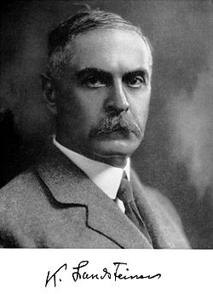
1900 жылы Ландштейнер қан топтарын ашты. Олар АВО жүйе деп аталады. Осылай, бір түрге жататын организмдердің иммунитеттік айырмашылығын зерттейтін иммунологияның бір тармағы пайда болды. Ол — ұлпа изоантигенін зерттейтін ілім. Осыдан соң, кез келген ұлпа арқылы мүшеге қарсы әсер ететін антидене жасап шығаруға болатыны анықталды.

Slide 36
Иммунология ғылымы дамуының жаңа белесі 1945 ж. Басталады және ағылшын ғалымы Медавар есімімен байланысты.Ол иммунитет ағзаны тек микробтан ғана емес, сонымен қатар генетикалық бөгде ағзалардың жасушалары мен тіндерінен де қорғайтынын дәлелдеді

Slide 37
Ағзаның негізі қатаң бақылануы не үшін қажет деген сұрақты қойған Австралия микробиологы Бернет. Бұл сұрақ иммунитетті түсінуде көп пайда келтірді. Бұл сұраққа жауап иммунитеттік бақылау қағидасын ашуға әкелді.

Slide 38
Сүт қоректілердің денесі 1013 генетика тұрғысынан біркелкі ұқсас клеткалардан тұрады. Осы клеткалардың әрқайсысы өздігінен мутацияға ұшырауы мүмкін. Демек әр кезеңде организмде 105- 106 өзгерген клетка пайда болады. Егер осындай клеткалар жойылып отырмаса, организм тіршілігі тоқталады. Демек организмнің барлық клеткаларының генетикалық тұрақтылығын бақылау үшін иммундық жүйе керек деген ой туды. Сырттан келген бөгде клеткалар мен микроорганизмдерді анықтап жою осы қызметтен шығатыны анықталды. Иммунитет дегеніміз тірі организмдердің генетикалық бөгде белгілер мен информациядан қорғану әдісі. Бұл «Бернет» аксиомасымен сәйкес келеді. «Өзіңдікін өзгенікінен ажырат - тіршілік жарды». 1969- 1970 жылдары иммунитеттің 2 жүйесінің ашылуы, клеткалық және гуморальдық жүйелердің ашылуына, қазіргі иммунологияның пайда болуына әсерін тигізді.

Slide 39
Иммунологиялық бақылау қағидасының шығуы, 1969-70 ж. Иммунитеттің 2 жүйесін – жасушалық және гуморальдық жүйелердің ашылуына, қазіргі иммунологияның пайда болуына әсер етті.

Slide 40
Иммунология жетістіктері
Иммуноглобулин молекуласының құрылымын анықтады
Иммунды процестермен жеке иммуноглобулин класстарының рөлі ашылды
Лимфоциттердің антиген ажыратушы рецепторларын тапты
Алларгия негіздері пайда болды
Ісікке қарсы иммунитеттің механизмдері жүйеленді және т.б.

Slide 41
Антидене синтезінің алғашқы теориясын Т.Эрлих жасаған. Ол бойынша әр жасушаның антидене жасайтын ерекше құрылымы- бүйір тізбегі болады және ол кездейсоқ антигенге дәл келетін болады. Ол жасушадан бөлініп қанға түссе антиденеге айналады. Антиген молекуласы өзіне сәйкес келетін құрылымды таңдап тауып алып, оны дәл көбейтеді деп айтқан. Бұл алғашқы сұрыптау гипотезесы еді.

Slide 42
Ф.Бернет,Феннер 1941 ж. Тікелей емес матрица теориясын жасады. Ол бойынша антиген ферменттердің қызметін өзгертіп қосалқы әсер етеді. Кейін инструктивті гипотезаның көп варианттары шықты, антиген мутаген сияқты ДНК-ға, РНК-ға әсер етеді деген.

Slide 43
1950ж. Ерне Эрлих идеяларына қайта келіп “табиғи сұрыптау” гипотезасын енгізді. Ол бойынша эмбрион сатысында айырша безде әртүрлі антидене молекулалары болады. Антиген организмге енгенде сәйкес келетін антиденемен әсерлесіп комплекс құрады. Бұл комплек жасуша ішіне кіргенде жасуша оны молекулалар жасауға модель ретінде пайдаланады.

Slide 44
Сұрыптау идеясының әрі дамуы Бернеттің клон сұрыптау теориясына байланысты. Бұл теория бойынша антигеннің жалғыз ғана қызметі,өзінің лимфа жасушаларымен жолығуы,олардың көбейуіне стимул жасауы.

Slide 45
Қазіргі күндері иммунологияның жалпы биологиялық мәні бар ол өз дамуында да биология мен медицинаға көп әсер жасап отыр

Slide 46
ИММУНИТЕТ АНЫҚТАМАСЫ.
Иммунитет дегеніміз патогенді микробтардың, олардың токсиндерімен басқа да биологиялық бөгде заттардың әрекетін адам организмінің қабылдамаушылық жәйі.

Slide 47
Шығу тегіне байланысты
иммунитеттің 2 түрін ажыратады:
туа біткен /түрлік/
өмірде пайда болған /персональдық/

Slide 48
Туа біткен иммунитет
тұқым қуалаушылықпен беріледі және конституционды түрге лайықты болады. Мысалы, адамның ешқашан иттердің, ірі қара малдардың обасымен ауырмайтыны белгілі. Туа біткен иммунитет өте берік болады, бірақ абсолютты емес.

Slide 49
Өмірде пайда болған иммунитеттің активті және пассивті түрлерің ажыратады.
Активті пайда болған иммунитет патогендік микробтардың әрекетіне қарсы реакцияның салдарынан дамиды, табиғи және жасанды болу мүмкін.
Табиғи активті иммунитет инфекциядан кейін дамиды
жасанды активті иммунитет – вакцинациядан кейін.
Активті иммунитет ұзақ уақытқа сақталуы мүмкін, әсіресе инфекциядан кейін дамыйтың иммунитет /өмір бойы сақталуы мүмкін.
Пассивті иммунитет дайын антиденелерді енгізу арқылы пайда болады.
Табиғи пассивті иммунитет анасынан ұрыққа плацента арқылы немесе сүтпен берілген антиденелердің әсерімен түзіледі.
Жасанды пассивті иммунитет қанның сары суын немесе даяр антилденелері бар глобулиндерді енгізу арқылы пайда болады.
Пассивті иммунитет жылдам болады да бірақ 15-20 күнге дейін сақталады, ол уақытта бөгде антиденелер организмнен шығарылады.

Slide 50
АДАМ ОРГАНИЗМНІҢ ИММУНДЫҚ ЖҮЙЕСІ
Бұл жүйе организмді жұқпалы ауру қоздырғыштарынан және басқа генетикалық жат агенттерден қорғайды.
Арнайы жасушалар мен мүшелер бұның ең басты қызметін атқарады – “өзінікін” “бөгдеден” ажырату, бөгдені жою, организмнің ішкі ортасының тұрақтылығын сақтау.
Иммундық жүйенің адам организмінің өзіндік антигендеріне табиғи толеранттылық /иммундық жауабының жоқтығы/ байқалады, өйткені бұларға эмбрионалдық кезеніңде танып үйренеді. Өмірде кездескен генетикалық заттар туралы хабар иммундық естілікте сақталады және бұлармен екінше рет кездескенде бұларды организмнен тез шығарады.

Slide 51
Иммундық жүйенің орталық мүшелері:
Сүйек кемігі. Бұл барлық қан жасушаларының бастаушы жасушаның негізін салушы. Жілік майының ретикулярлық стромасында β-лимфоциттер жетіледі.
Тимус /айыршық без/ - тимуста бастаушы клеткалар Т-лимфоциттерге дейін жетіледі.

Slide 52
Иммундық жүйенің шеткі мүшелері:
Көк бауыр
Лимфа бездері
Ішектің, тыныс алу жолдарының, несеп шығару-жыныс жолдарының кілегейлі қабығының лимфа фолликулары, көмей бездер.
Шеткі мүшелердің тимусқа Т-тәуелді және В-тәуелді зоналары бар, олардың ішінде организмге антигендер енген кезде Т- және В-лимфоциттердің жетілуі /дифференциация/ журеді.

